Slide 1
Università degli Studi di Bari Aldo Moro
A.A. 2016/2017
Facoltà di Medicina e Chirurgia
Corso di Laurea in Infermieristica
Sede Lecce, Ospedale Vito Fazzi
C.I. di «Assistenza Specialistica in Medicina», II Anno, II Semestre
Modulo di Endocrinologia
Docente: Prof.ssa Vincenza D’Onghia
Patologie della Tiroide

Slide 2
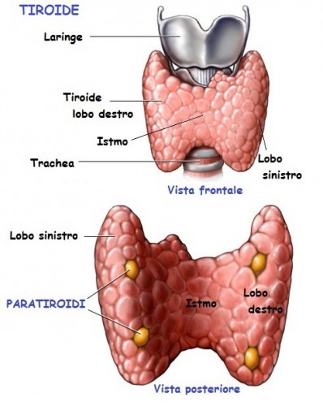
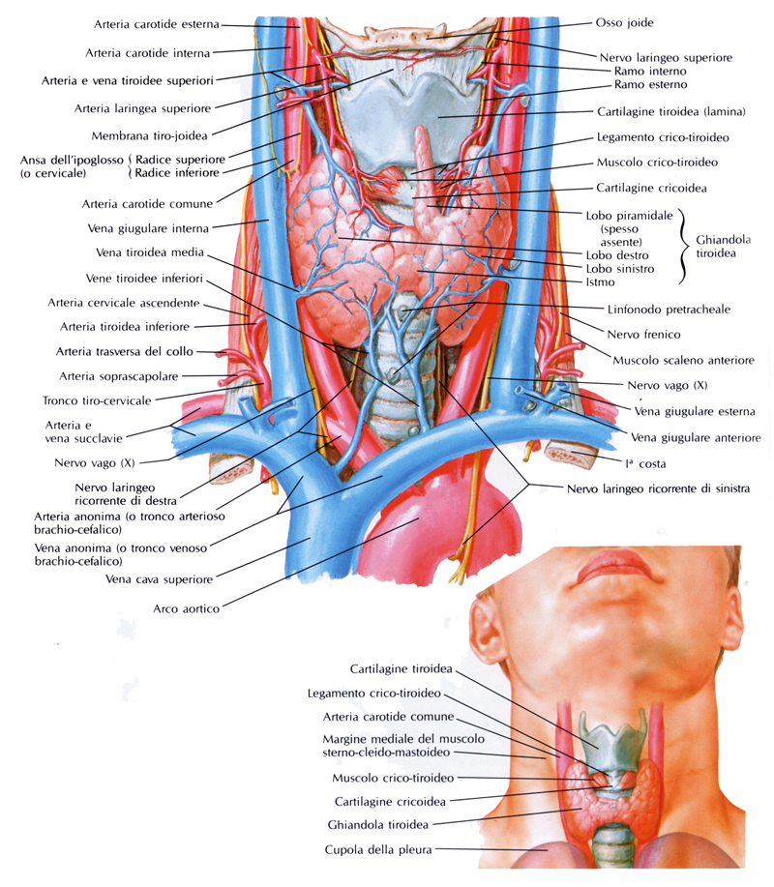
La Tiroide

Slide 3
Gli Ormoni Tiroidei
La produzione di tiroxina (T₄) e triiodotironina (T₃) è controllata tramite un meccanismo feedback. Solo una piccola parte di T₃ è secreta direttamente dalla tiroide: il resto deriva dalla deiodinazione della T₄ nei tessuti periferici. Entrambi gli ormoni sono legati in circolo a proteine di trasporto (la thyroid-binding globulin, nota come TBG, la transtiretina che lega solo la tiroxina, e l’albumina); un aumento dei livelli delle forme totali con forme libere normali si ha nelle situazioni cliniche in cui aumentano le proteine di trasporto (gravidanza, estrogeni, cirrosi, epatite, patologie ereditarie) mentre una diminuzione delle livelli delle forme totali con normali livelli liberi si ha nelle gravi malattie sistemiche, nella insufficienza epatica e in quella renale.

Slide 4
Fisiopatologia Tiroidea
Processo Autoimmune
Aumento della Produzione di Ormoni Tiroidei (TIREOTOSSICOSI)
oppure
Distruzione della ghiandola con riduzione della produzione di ormoni (IPOTIROIDISMO)
Noduli Benigni
Carcinoma della Tiroide
Neoplasie

Slide 5
Ipotiroidismo
Eziologia
Può derivare da insufficienza della ghiandola (Ipotiroidismo primitivo), oppure, più raramente da una malattia dell’ipofisi o dell’ipotalamo (Ipotiroidismo secondario). Crisi transitorie si possono avere nelle tiroiditi silenti o subacute. L’ipotiroidismo lieve o subclinico, che presenta in genere con normali livelli di ormoni liberi e un lieve aumento del TSH, si associa a sintomi sfumati. L’ipotiroidismo clinico, caratterizzato invece da bassi livelli di T₄ libera e alti livelli di TSH, i sintomi sono più marcati. Nelle zone a quantità adeguate di iodio, l’origine autoimmune iatrogena è la più comune. Il picco di incidenza è intorno ai 60 anni e la prevalenza aumenta con l’età. L’ipotiroidismo congenito è presente in 1 neonato su 4000 e l’importanza del suo riconoscimento e trattamento immediato per il normale sviluppo del bambino ha portato allo sviluppo di programmi di screening neonatale.
Primitivo | Transitorio | Secondario
Autoimmune: Tiroidite di Hashimoto, tiroidite atrofica Iatrogeno: terapia con ¹³¹I, tiroidectomia totale e subtotale, radioterapia sul collo per neoplasia Farmaci: eccesso di iodio (mezzi di contrasto iodati e amiodarone), litio, farmaci antitiroidei, acido para-aminosalicilico, interferone. Malattie infiltrative: amilodosi, sarcoidosi. emocromatosi, sclerodermia, tiroidite di Reidel Iperespressione di deiodasi 3 (emangiomi infantili) | Tiroidite silente e post-partum Tiroidite subacuta Sospensione del trattamento con tiroxina in soggetti con tiroide normale Dopo terapia con¹³¹I o tiroidectomia subtotale per Morbo di Graves | Ipopituitarismo: neoplasie, malattie infiltrative, chirurgia o irradiazione, Sindrome di Sheehan, traumi, forme genetiche. Deficit isolato di TSH o TSH inattivo Terapia con bexarotene Tumori, traumi, malattie infiltrative e idiopatiche dell’ ipotalamo.

Slide 6
Ipotiroidismo
Clinica
Letargia, secchezza dei capelli e della cute, intolleranza al freddo, difficoltà di concentrazione, diminuzione della memoria, stipsi, aumento ponderale con scarso appetito, dispnea, mutazioni nel timbro della voce che diviene più profonda, crampi muscolari e menorragia. All’esame obiettivo si osservano bradicardia, lieve ipertensione diastolica, prolungamento della fase di rilascimento dei riflessi tendinei profondi e ipotermia delle estremità. Il gozzo può essere palpabile oppure la tiroide atrofica e non palpabile. Può essere presente la Sindrome del Tunnel Carpale oppure cardiomegalia da versamento pericardico. In casi molto avanzati si possono riscontrare torpore, inespressività, capelli radi, edema periorbitario, lingua ingrossata, cute pallida, pastosa e fredda fino a ipotermia e torpore con depressione respiratoria, un quadro noto come coma mixedematoso, cui predispongono l’esposizione al freddo, i traumi, le infezioni e la somministrazione di narcotici. Le forme lievi possono decorrere in maniera asintomatica o con sintomi aspecifici e lieve astenia.
Diagnosi
Tutti i tipi di ipotiroidismo presentano una diminuzione della T₄ libera plasmatica. L’aumento del TSH plasmatico è essenziale per la diagnosi differenziale tra le forme primitive e quelle secondarie, dove è assente. Gli anticorpi antiperossidasi tiroidea o TPO sono aumentati in più del 90% dei pazienti affetti da ipotiroidismo autoimmune e vanno controllati annualmente dopo la conferma della diagnosi. A livello sistemico possono essere riscontrati elevati livelli di colesterolo, aumento della CPK e anemia mentre all’ECG possono essere documentati bradicardia complessi QRS di bassa ampiezza oppure onde T appiattite e invertite

Slide 7
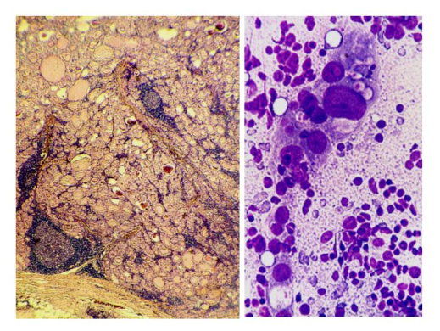
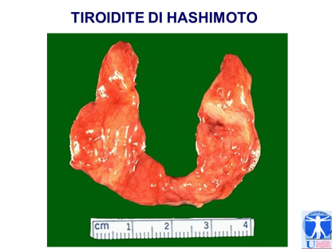
Ipotiroidismo
Trattamento
Adulti < 60 anni non cardiopatici: 50-100 µg di levotiroxina (T₄) al giorno
Anziani o soggetti coronaropatici: 12,5-25 µg/die (adeguamento con aumenti di tale quantità ogni 6-8 settimane in base ai livelli di TSH fino al raggiungimento di livelli normali.
Dose sostitutiva giornaliera: 1,6 µg/kg/die con dosaggio individualizzato e guidato dalle misurazione di TSH.
Ipotiroidismo secondario: è necessario basarsi sulla T₄ libera per impostare la terapia. Le donne in terapia con levotiroxina dovrebbero essere sottoposti al controllo dei livelli di TSH non appena diagnosticata una gravidanza , durante la quale il dosaggio costitutivo aumenta del 30-50% per garantire un corretto sviluppo neurale del feto.
Coma mixedematoso: levotiroxina 500 µg in singola somministrazione in bolo ev, seguita da trattamento quotidiano (50-100 µg/die ) da somministrare con idrocortisone (50 mg ogni 6 ore) in caso di alterata riserva surrenalica e associata a ventilazione meccanica, coperte termiche e trattamento delle condizioni scatenati.

Slide 8
Tireotossicosi
Eziologia
Eccessiva produzione di ormoni tiroidei da:
Ipertiroidismo primitivo: malattia di Graves, gozzo tossico multinodulare, adenoma tossico, eccesso di iodio
Distruzione della tiroide: tiroidite subacuta, tiroidite silente, amiodarone, radiazioni
Fonti extratiroidee di ormoni tiroidei: tireotossicosi factitia, struma ovarico, carcinoma follicolare secernente
Ipertiroidismo secondario: adenomi ipofisari TSH-secernenti, sindrome da resistenza agli ormoni tiroidei, tumori secernenti gonadotropina corionica umana (hCG), tireotossicosi gestazionale.
La Malattia di Graves è causata da anticorpi che agiscono sui recettori per il TSH attivandoli ed è responsabile del 60-80% dei casi di tireotossicosi. Nelle donne è più frequente, con un picco tra i 25-50 anni.
Clinica
Nervosismo, irritabilità, intolleranza al calore, sudorazione eccessiva, palpitazioni, astenia, debolezza, calo ponderale, diarrea e oligomenorrea, cute calda, sudata e umida con unghie distaccate dal letto ungueale (unghie di Plummer), ampliamento della rima palpebrale con retrazione della palpebra superiore. A livello cardiovascolare si riscontrano tachicardia, ipertensione sistolica, soffio sistolico e fibrillazione atriale, mentre, dal punto di vista neurologico possono comparire tremori fini, iper-reflessia e ipostenia della muscolatura prossimale. I pazienti sono ansiosi, irrequieti e agitati. Nel tempo si può instaurare osteopenia. Negli anziani, i sintomi e segni classici sono sfumati e prevalgono calo ponderale e astenia. Nel Graves la ghiandola aumenta le sue dimensioni anche di 2-3 volte e possono essere presenti soffi, fremiti, oftalmopatia infiltrativa e dermopatia (manifestazioni autoimmuni). Nella tiroidite subacuta la tiroide è dolente e ingrandita , con dolore riferito alla mandibola o all’orecchio e spesso i prodromi comprendono febbre e un’infezione respiratoria superiore.

Slide 9
Tireotossicosi
Crisi tireotossica
Condizione rara, detta anche «tempesta tiroidea» che rappresenta una riacutizzazione dell’ipertiroidismo potenzialmente letale con febbre, delirium, convulsioni, aritmie, coma, vomito, diarrea e ittero.
Diagnosi
Dosaggio della tiroxina e del TSH, sensibile marcatore nei casi di malattia di Graves, noduli tiroidei autoimmuni, tiroidite e trattamento con levotiroxina esogena (livelli bassi). Possono riscontrarsi livelli aumentati di bilirubina, enzimi epatici e ferritina e aumento della VES (tiroidite subacuta).La captazione tiroidea di radioiodio è elevata nella malattia di Graves e nella malattia nodulare mentre è bassa nei casi di distruzione della tiroide, nell’eccesso di iodio e di fonti extratiroidee di ormoni tiroidei.
Trattamento
Farmaci antitiroidei o radioiodio. Rara l’indicazione alla tiroidectomia subtotale. I principali farmaci antitiroidei sono: metimazolo o carbimazolo (da 10-20 mg 2-3 vv/die a 2,5-10 mg/die) e il propiltiouracile (da 100-200 mg ogni 8 ore a 50 mg 1-2 vv/die); il monitoraggio si avvale dei test di funzionalità tiroidea dopo 3-4 settimane di trattamento. Gli effetti collaterali comprendono rash, orticaria, febbre, artralgie mentre molto rari sono epatite, sindromi LES-simili e agranulocitosi. Può essere necessario associare beta-bloccanti fino al raggiungimento dell’eutiroidismo e terapia anticoagulante (warfarin) nei soggetti con fibrillazione atriale.
Il radioiodio è il trattamento di scelta nei pazienti per i quali non è stato osservato un miglioramento con antitiroidei dopo 1-2 anni di terapia e per il gozzo nodulare tossico ma è controindicato in gravidanza, durante la quale può essere usato solo propiltiouracile (il metimazolo può essere teratogeno!). Il PTU è il farmaco di scelta per la crisi tireotossica, associato a desametasone e al trattamento delle cause scatenanti. La tiroidite subacuta deve essere trattata con FANS e beta-bloccanti con levotiroxina se la fase di ipotiroidismo è lunga, così come la tiroidite silente (post-partum se insorta 3-6 mesi dopo il parto) per circa 6-9 mesi.

Slide 10
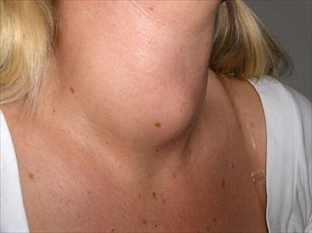
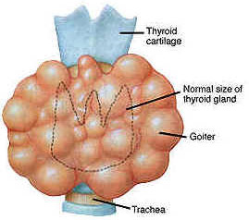
IL Gozzo
Il gozzo è un ingrossamento della tiroide (>20-25 g) diffuso o nodulare, più comune nelle donne e causato da difetti biosintetici, carenza di iodio, malattie autoimmuni, alimenti gozzigeni (cavolo, radice di manioca) e malattie nodulari.
Gozzo non tossico
Il deficit di iodio è l’eziologia più comune a livello mondiale del gozzo, la cui forma multinodulare non tossica ha una prevalenza del 12%. La maggior parte dei gozzi di questo tipo è asintomatica con funzione tiroidea conservata. I test di funzionalità tiroidea sono essenziali per escludere ipotiroidismo o tireotossicosi mentre, a meno che all’esame obiettivo non sia palpabile un nodulo, l’ecografia è di scarsa utilità. Le complicanze più temibili sono legate ai sintomi da compressione (difficoltà della deglutizione, compressione tracheale, pletora) che si manifestano specie nelle forme retrosternali in cui viene ostruito lo stretto toracico superiore e vanno studiate con test di funzionalità respiratoria, TC e RM. La terapia sostitutiva con iodio e ormoni tiroidei induce una regressione nel gozzo da deficit di iodio mentre il radioiodio riduce le dimensioni del gozzo di circa il 50% nella maggior parte dei pazienti. Raramente è indicato l’intervento chirurgico, a meno che non sia necessario per alleviare i sintomi compressivi.

Slide 11
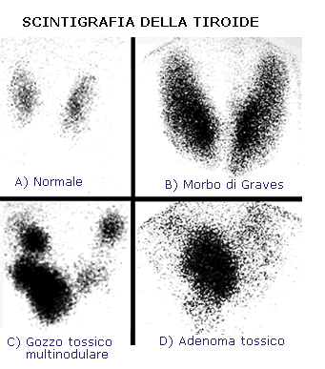
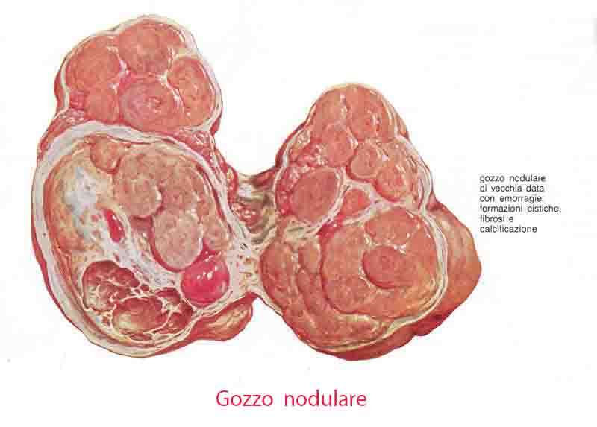
IL Gozzo
Gozzo tossico multinodulare
Oltre alle caratteristiche del gozzo, è presente ipertiroidismo subclinico o lieve tireotossicosi, ingenere scatenata da esposizione recente allo iodio, anche come mezzo di contrasto. Il paziente è quasi sempre anziano e può accusare fibrillazione atriale, palpitazioni, tachicardia, nervosismo, tremore e calo ponderale. Il TSH è in genere basso, la T₄ normale o poco aumentata e la T₃ più elevata della tiroxina. Alla scintigrafia la captazione è eterogenea con aree a macchia di leopardo. I noduli freddi devono essere valutati come quelli solitari. Il trattamento si avvale dei farmaci antitiroidei, spesso associati a beta-bloccanti, che possono alleviare i sintomi ma non determinano remissioni. La tiroidectomia subtotale, preceduta da farmaci antitiroidei per indurre l’eutiroidismo, rappresenta il trattamento definitivo del gozzo e della tireotossicosi ma negli anziani è consigliabile un tentativo terapeutico con radioiodio.
Adenoma Tossico
Nodulo solitario, funzionante in modo autonomo, quasi sempre dovuto a mutazioni somatiche attivanti a carico del recettore per il TSH. La tireotossicosi è di lieve entità. L’esame dirimente per la diagnosi è la scintigrafia tiroidea, perché dimostra la captazione focale del nodulo iperfunzionante e quella ridotta del restante tessuto ghiandolare, la cui attività normale viene soppressa. Il trattamento di scelta è l’ablazione con radioiodio a dosi elevate (10-29,9 mCi¹³¹I).

Slide 12
Sindrome del Malato Eutiroideo
Alterazioni dei livelli di ormoni tiroidei circolanti o di TSH possono essere scatenate da qualsiasi patologia acuta o grave anche in assenza di una patologia della tiroide, ragione per cui è sconsigliabile valutare i parametri di funzionalità tiroidea nel caso di malattie acute. In questa sindrome si assiste ad una diminuzione del T₃ totale e libera con livelli normali o lievemente diminuiti di T₄ e TSH normale o aumentato d 0,1 a 20 mU/L con normalizzazione dopo la guarigione. La patogenesi non è del tutto chiarita ma sembra legata ad un’alterazione del legame di T₄ alla TBG e effetti di elevati livelli di glucocorticoidi e citochine. Non è necessario impostare una terapia sostitutiva ma solo controllare la funzionalità tiroidea a guarigione avvenuta.
Amiodarone
L’Amiodarone è un farmaco antiaritmico di classe III con struttura simile agli ormoni tiroidei ed elevato contenuto di Iodio, che induce soppressione acuta e transitoria della funzione tiroidea, ipotiroidismo e tireotossicosi, di cui si distinguono il tipo I, associato ad alterazione tiroidea preesistente con eccessiva sintesi ormonale per aumentata esposizione allo iodio, e il tipo II, una tiroidite distruttiva in pazienti senza alterazioni intrinseche della tiroide. I pazienti affetti da ipotiroidismo possono essere trattati con levotiroxina senza sospendere l’amiodarone, soluzione che diviene necessaria nella tireotossicosi con conseguenze sul trattamento dell’aritmia. L’amiodarone ha una lunga emivita biologica ed i suoi effetti possono durare per settimane dopo la sospensione. La tireotossicosi di tipo I si tratta con alte dosi di antitiroidei mentre quella di tipo II con ipodato di sodio (500 mg/die) o tiropanoato di sodio (500 mg 1-2 vv/die). Il perclorato di potassio a 200 mg ogni 6 ore può eliminare lo iodio dalla tiroide ma è associato al rischio di agranulocitosi. I glucocorticoidi ad alto dosaggio sembrano molto efficaci mentre il litio può essere utilizzato per bloccare il rilascio di ormoni tiroidei. In alcuni casi, però, è necessaria una tiroidectomia subtotale.

Slide 13
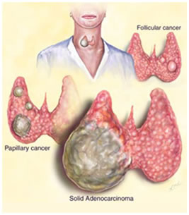
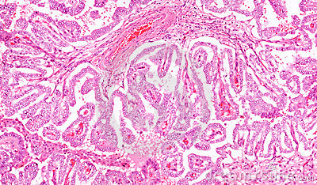
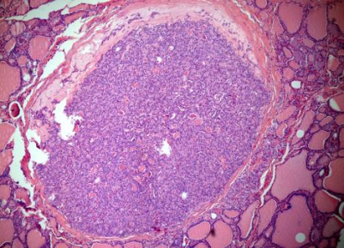
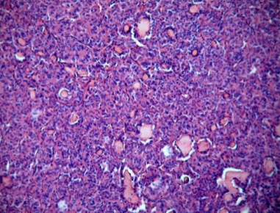
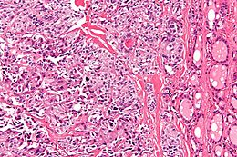
Neoplasie della Tiroide
Forme Benigne
ADENOMA
Forme Maligne
CARCINOMA
Eziologia
L’incidenza del carcinoma tiroideo è di circa 9/100000/anno. I carcinomi dell’epitelio follicolare comprendono il carcinoma tiroideo papillare ( 70-90% dei casi, multifocale e ad invasività locale), follicolare (difficile da diagnosticare all’agoaspirato perché tende a diffondere per via ematogena, determinando metastasi ossee, polmonari e cerebrali) e anaplastico (altamente maligno e rapidamente letale). Esistono inoltre linfomi tiroidei, masse a rapida espansione che insorgono su una tiroidite di Hashimoto e il carcinoma midollare della tiroide, che origina dalle cellule C producenti calcitonina e può essere sporadico o familiare nel contesto di una sindrome MEN (multiple endocrine neoplasia) di tipo 2. La pregressa irradiazione del collo costituisce un fattore di rischio significativo.
Clinica
Noduli o masse a rapida crescita con interessamento linfonodale, raucedine e fissità ai tessuti circostanti e sintomi ostruttivi accompagnati da compressione o spostamento della trachea e dell’esofago. La prognosi è peggiore nel sesso maschile, < 25 anni di età o > 45 anni e con noduli di maggiori dimensioni.

Slide 14
Neoplasie della Tiroide
Dignosi
In presenza di un nodulo singolo sospetto, un valore di TSH basso richiede una scintigrafia tiroidea di approfondimento. Un nodulo «caldo» viene poi trattato tramite ablazione, asportazione chirurgica o terapia medica mentre un nodulo «freddo» o indeterminato così come un TSH normale, devono essere seguiti da un’agobiopsia con ago sottile eco-guidata ed esame citologico (non diagnostico nel 17% dei casi). Il 69% dei noduli è benigno e va monitorato ecograficamente: la chirurgia si rivela necessaria solo in caso di ulteriore crescita o citologia sospetta. In caso di sospetta neoplasia follicolare (10%), sarà la scintigrafia a discriminare la natura del nodulo e indirizzare alla chirurgia, da scegliere immediatamente nel caso di formazioni di confermata natura maligna all’esame citologico (4% dei casi).
Trattamento
I noduli benigni devono essere monitorati. La soppressione del TSH con levotiroxina determina una riduzione delle dimensioni del nodulo nel 30% dei pazienti ma tale tipo di trattamento non dovrebbe superare i 6-12 mesi. Gli adenomi follicolari, indistinguibili dalle forme maligne, devono essere trattati a seconda del caso con una lobectomia o tiroidectomia subtotale, necessaria anche nel carcinoma papillare e che deve essere eseguita da un chirurgo di grande esperienza. Può essere necessario un trattamento con radioiodio preceduto da una lunga somministrazione di liotironina (T₃ 25 μg 2-3 vv/die) fino al raggiungimento di un livello di TSH >50 UI/L. Nei pazienti a basso rischio di recidiva, deve essere tentata la soppressione del TSH a livelli bassi ma misurabili (0,1-0,5 UI/L) con levotiroxina mentre nei soggetti ad alto rischio la soppressione deve essere totale.
Il carcinoma midollare, non sensibile al radioiodio, va trattato chirurgicamente, previa ricerca della mutazione di RET per analizzare la presenza di una MEN-2 con screening dei familiari in caso di positività. Dopo l’intervento, elevati livelli di calcitonina sierica rappresentano un marcatore di malattia residua o di recidiva.

